Slide 1


Professores:
Celso Giusti
Daniel Manoel Filho
Marlon Palata Fanger Rodrigues
Isadora Dias Afonso
Programação p/ Dispositivos Móveis

Slide 2



O que é?
Programação para Dispositivos Móveis
Refere-se à criação de software especificamente projetado para rodar em smartphones, tablets e wearables (como relógios inteligentes).
Diferente do desenvolvimento para computadores (desktop) ou web, a programação mobile exige que o desenvolvedor lide com restrições e recursos únicos do hardware portátil.
Notes:
Em outras palavras, requisitos são as “regras do jogo” que definem
o que o sistema deve ser e fazer. Eles são a base para todo o processo de
Comunicação eficaz: permite que todos os envolvidos no projeto
(usuários, desenvolvedores, gerentes etc.) tenham um entendimento
comum do que o sistema deve fazer;
• Planejamento preciso: facilita a estimativa de tempo, recursos e
custos necessários para o desenvolvimento do sistema;
• Redução de retrabalho: evita que funcionalidades sejam desenvolvidas
de forma inadequada ou que não atendam às necessidades dos usuários;
• Garantia de qualidade: ajuda a garantir que o sistema final atenda
aos critérios de aceitação e satisfaça as expectativas dos usuários.
desenvolvimento, guiando as decisões de design, implementação e testes

Slide 3
História

Slide 4
História
Introdução
Embora os dispositivos móveis sejam itens populares atualmente, é importante conhecer quando surgiram e sua evolução até os dias atuais.
O smartphone certamente é o dispositivo móvel mais conhecido e utilizado, porém, laptops, tablets e leitores eletrônicos (e-readers) também
são dispositivos móveis.

Slide 5
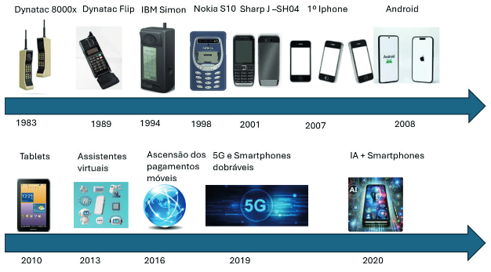
História
Linha do Tempo

Slide 6
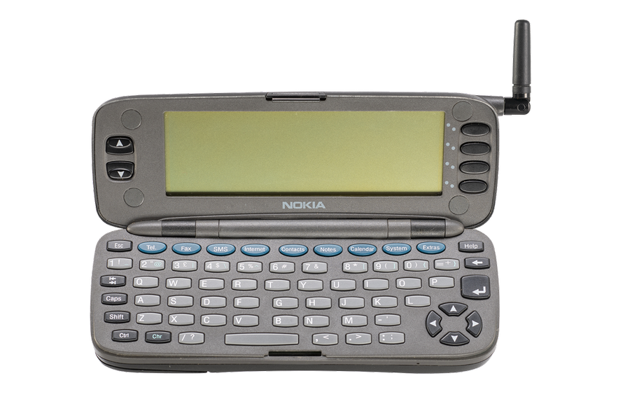
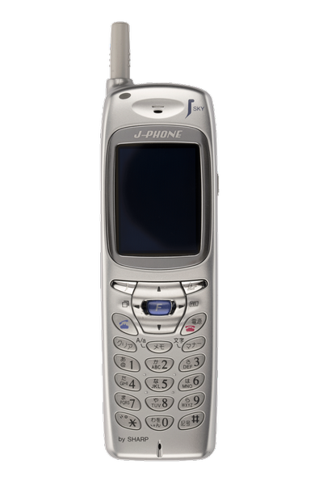
História
Linha do Tempo
1983 - O primeiro telefone móvel DynaTAC 8000x:
Desenvolvido pela Motorola;
33cm de altura e com peso de 800 gramas;
Autonomia de bateria de uma hora;
4 mil dólares.
1989 - Revolução do flip com MicroTAC 9800x
Design Inovador;
Abriu caminho para os celulares de bolso.
1994 - O primeiro smartphone: IBM Simon
Telas sensíveis ao toque;
Calendário, bloco de notas;
Apesar da visão futurista, seu alto custo e baixa aceitação limitou sua popularidade
1996 - Nokia 9000 Communicator
Primeiro celular a oferecer acesso à internet.
Seu design lembrava um notebook.
2001 - Sharp J-SH04
Trouxe a câmera integrada aos celulares;
Foi o primeiro passo para transformar os celulares em ferramentas de multimídia
Notes:
1983 – O primeiro telefone móvel chega ao mercado: Em 1983,
a Motorola revolucionou a comunicação ao lançar o DynaTAC 8000x, um
Dispositivos móveis | 19
aparelho robusto, com 33 cm de altura e pesando 800 gramas. Sua autono-
mia de bateria era de apenas uma hora de conversa, e seu custo de quase
4 mil dólares o tornava inacessível para muitos. Mesmo assim, ele marcou
o início de uma nova era.
1989 – A revolução do flip: O MicroTAC 9800X, lançado em 1989,
trouxe um design inovador com sua tampa flip, tornando os celulares mais
compactos e práticos. Essa inovação abriu caminho para os celulares de bolso.
1994 – Telas sensíveis ao toque: O IBM Simon foi pioneiro ao
introduzir telas sensíveis ao toque e funcionalidades como calendário e
bloco de notas. Apesar da visão futurista, seu alto custo e baixa aceitação
limitaram sua popularidade.
1996 – Primeiros passos para a internet móvel: O Nokia 9000
Communicator foi o primeiro celular a oferecer acesso à internet, ainda
que de forma limitada e cara. Seu design lembrava um pequeno notebook,
antecipando funcionalidades dos smartphones.
1998 – Telas coloridas chegam aos celulares: Com o lançamento
do Siemens S10, em 1998, as telas coloridas fizeram sua estreia. A Nokia
rapidamente superou essa inovação com o modelo 9210, introduzindo telas
de alta qualidade.
2001 – A era das câmeras: O Sharp J-SH04 trouxe a câmera inte-
grada aos celulares, permitindo tirar fotos e compartilhá-las instantanea-
mente. Foi o primeiro passo para transformar os celulares em ferramentas
multimídia.

Slide 7

História
O Grande Salto

Slide 8
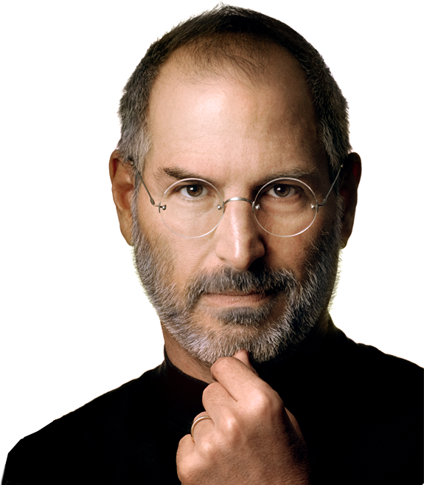

História
O Grande Salto

Slide 9
História
Steve Jobs (1955 - 2011)
Foi um empresário, inventor e visionário norte-americano, cofundador da Apple Inc..
Steve Jobs foi o catalisador da era moderna dos smartphones. Com o lançamento do iPhone em 2007, ele fundiu um telefone, um iPod e um comunicador de internet em um único dispositivo revolucionário.
Sua insistência em uma interface intuitiva baseada em toque (multi-touch) enterrou os teclados físicos e definiu o formato padrão que todo smartphone utiliza até hoje.
Notes:
Revolucionou a indústria de tecnologia com produtos icônicos como o Macintosh, iPod, iPhone e iPad, popularizando computadores pessoais e dispositivos móveis

Slide 10
História
Linha do Tempo
2007 - Lançamento do iPhone 2G:
Redefinição e novo padrão de mercado;
Sistema com diversos aplicativos;
Ecossistema que domina o mercado.
2008 - HTC Dream
Surge o Android como alternativa;
Sistema operacional flexível e acessível a diversos fabricantes de celular;
Aceleração na adoção de smartphones.
2010 - Tablets e avanço na tecnologia dos dispositivos móveis.
2013 - Assistentes virtuais: Google Assistant, Siri.
2016 - Pagamentos móveis: Apple Pay, Google Pay.
2019 - 5G e smartphones dobráveis.
2020 - IA e integração total aos smartphones.
2025 - Assistentes pessoais completos e essenciais para nossa vida.
Notes:
2007 – O iPhone e a revolução dos smartphones: O lançamento
do iPhone 2G redefiniu o mercado de celulares. Sua interface totalmente
touchscreen, sem teclados físicos, e o sistema iOS trouxeram os aplicativos
ao centro da experiência do usuário, criando o ecossistema que hoje domina
o mercado.
20 | Programação para dispositivos móveis
2008 – O Android surge como alternativa: O HTC Dream introduziu
o Android, um sistema operacional flexível e acessível a diversos fabricantes de
celular. Essa abertura acelerou a adoção de smartphones em todo o mundo.
2010 – Tablets e o avanço dos smartphones: Com o iPad e melho-
rias significativas nos smartphones, como câmeras aprimoradas e processa-
dores mais rápidos, o mercado de dispositivos móveis se consolidou como
indispensável para o dia a dia.
2013 – Assistentes virtuais redefinem a interação: A Siri, seguida
por Google Assistant e Alexa, transformou os smartphones em assistentes
pessoais, simplificando o acesso a informações e automações.
2016 – Pagamentos móveis se popularizam: Serviços como Apple
Pay e Google Pay tornaram os smartphones também carteiras digitais,
trazendo mais conveniência e segurança às transações.
2019 – 5G e smartphones dobráveis: A chegada do 5G trouxe conec-
tividade ultrarrápida, enquanto os smartphones dobráveis, como o Galaxy
Fold, abriram novas possibilidades de design.
2020 e além – IA e integração total: A inteligência artificial con-
solidou os smartphones como ferramentas essenciais para produtividade,
saúde e entretenimento. Recursos como câmeras avançadas com IA, reco-
nhecimento facial e assistentes de voz redefiniram o que esperamos desses
dispositivos.
2025 – Um futuro promissor: Hoje, os smartphones são assistentes
pessoais completos, essenciais para nossa vida. A evolução não para, e o
futuro promete ainda mais inovações que continuarão a transformar nossa
relação com a tecnologia.
O Brasil está entre os cinco países com maior número de usuários de
smartphones, e, com a crescente oferta de aplicativos para diversas neces-
sidades do dia a dia, o mercado mobile está em constante expansão.

Slide 11
Tipos de Desenvolvimento

Slide 12
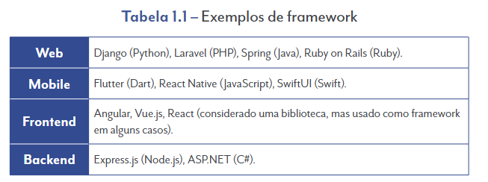
Definições
Frameworks
Framework é um conjunto estruturado de ferramentas, bibliotecas, padrões
e componentes que oferece uma base para o desenvolvimento de aplicações.
Ele serve como um “esqueleto” ou infraestrutura para os desenvolvedores usarem e estender para construir software de forma mais rápida e consistente.

Slide 13
Definições
Frameworks x Bibliotecas
Para entendermos melhor o conceito de framework, vale ressaltar as
diferenças entre eles e as bibliotecas.
Biblioteca é o conjunto de funções acionadas conforme a necessidade, controlando o fluxo do programa; por exemplo, NumPy em Python.
O framework, por sua vez, define o fluxo do programa, controlando a execução de certas partes e chamando o código do desenvolvedor; por exemplo, Django, que já oferece estrutura para o desenvolvimento web

Slide 14
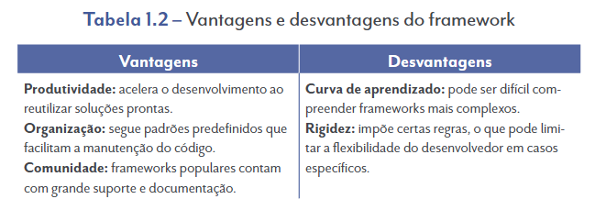
Frameworks
Vantagens e Desvantagens

Slide 15

Pesquisa
Tipos de Desenvolvimento
Quais as principais diferenças entre os tipos desenvolvimento NATIVO e HÍBRIDO?
Quais as vantagens e desvantagens de cada um?
Pesquise exemplos de ferramentas e linguagens que se encaixam no desenvolvimento nativo e híbrido.

Slide 16
Tipos de Desenvolvimento
Desenvolvimento Nativo
O desenvolvimento nativo refere-se à criação de aplicativos exclusivos para um sistema operacional específico, seja iOS ou Android.
Uma das principais vantagens do desenvolvimento nativo é a performance aprimorada e a experiência mais fluida para o usuário, já que o aplicativo é otimizado para uma plataforma específica.
Desvantagens:
Desafios em custo e desenvolvimento;
Retrabalho para lançar em múltiplas plataformas.

Slide 17
Tipos de Desenvolvimento
Desenvolvimento Híbrido
No modelo de desenvolvimento híbrido, o aplicativo é desenvolvido para ser executado tanto no sistema operacional Android quanto no iOS.
Isso proporciona maior otimização no processo de desenvolvimento, mas também apresenta alguns desafios.
Desvantagens:
Interações mais complexas ou específicas de cada sistema operacional;
Pequena perda na performance do app.

Slide 18
Arquitetura
Como funciona o desenvolvimento
Quando os aplicativos mobile surgiram, o desenvolvimento era realizado utilizando recursos nativos do sistema operacional. Os aplicativos nativos forneciam acesso total aos recursos de hardware como GPS, câmera e sensores.
Porém não existia uma grande gama de ferramentas, pois as regras eram estabelecidas pelos sistemas operacionais.

Slide 19
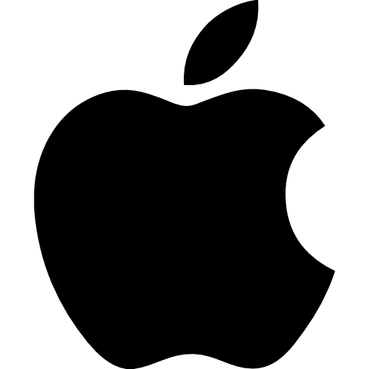

Arquitetura
Como funciona o desenvolvimento
(Nativo)
Em 2007 a Apple introduziu o iPhone com o sistema iOS que permitia criar aplicativos usando o iOS SDK. Linguagens como Objective C (posteriormente substituída por Swift) tornaram-se padrão para aplicativos iOS.
Em 2008 o sistema Android foi lançado com o kit de desenvolvimento de software (Software Kit Development – SDK) que utilizava a linguagem
Java, posteriormente substituída pela linguagem Kotlin.

Slide 20
Arquitetura
Como funciona o desenvolvimento
(Híbrido)
Com o modo nativo, surgiu o problema onde, caso eu desejasse que o app fosse multiplataforma eu teria que refazer ele em duas linguagens diferentes.
Em 2009 surgiu o primeiro framework híbrido, o PhoneGap (que utilizava a tecnologia Adobe Cordova).
Ele permite criar aplicativos móveis utilizando tecnologias web como HTML, CSS e JavaScript, e então a arquitetura da ferramenta se comunicava com a parte nativa.
E com o desenvolvimento híbrido é possível criar códigos multiplataformas para ambos sistemas operacionais.

Slide 21

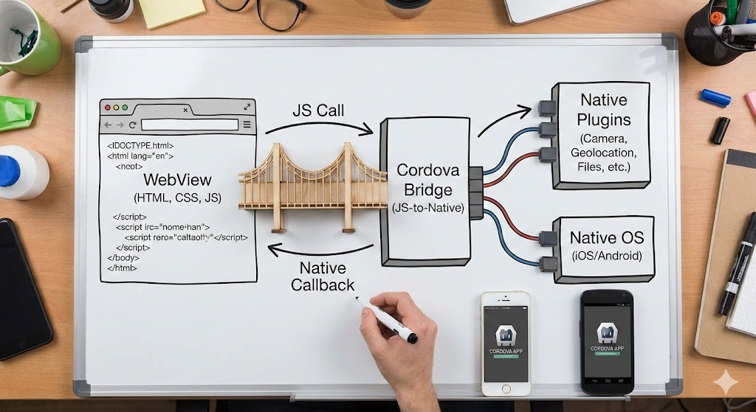
Arquitetura
Estrutura PhoneGap

Slide 22



Arquitetura
Evolução dos frameworks
Após o PhoneGap, novos frameworks foram surgindo com diversas melhorias que otimizam ainda mais o tempo de desenvolvimento.
Em 2015 surge o Ionic, baseado em AngularJS framework robusto muito
utilizado no mercado;
Em 2016 surge o React Native, ferramenta criada pelo Facebook que
melhorou muito o desempenho dos apps híbridos por conta da sua
renderização nativa de componentes.
Em 2018, o Google lançou o Flutter, um framework para desenvolvimento de
aplicativos multiplataforma que utiliza a linguagem Dart que também tem
um desempenho muito próximo ao nativo.

Slide 23
Arquitetura

Slide 24
Arquitetura
Recursos para o desenvolvimento nativo (Android)
Para desenvolver um app para o sistema operacional Android:
Linguagens: Java e Kotlin;
Java: uma das linguagens mais populares e robustas, utilizada desde o início do Android
Kotlin: linguagem moderna, oficializada pelo Google em 2017, projetada para ser mais expressiva, segura e produtiva
IDE: Android Studio – Ferramenta oficial da Google para desenvolvimento Android
💡 IDE: Ambiente de desenvolvimento Integrado

Slide 25
Arquitetura
Recursos para o desenvolvimento nativo (iOS)
Para desenvolver um app para o sistema operacional iOS:
Linguagens: Objective C e Swift;
Objective C: uma linguagem mais antiga e amplamente utilizada antes do lançamento do Swift;
Swift: lançada pela Apple em 2014, é moderna, segura, rápida e com sintaxe mais limpa.
IDE: XCode – Ferramenta oficial da Apple, dísponivel exclusivamente para macOS

Slide 26
Arquitetura
React Native
O React Native utiliza como linguagem base o JavaScript.
A partir desse código JavaScript, é possível controlar componentes nativos, isso acontece por conta da Bridge (ponte) que traduz o conteúdo e permitindo a renderização dos componentes nativos.
Vamos entender esse processo em 3 camadas

Slide 27
Arquitetura
Camadas React Native
JavaScript Thread: Executa o código React, processa toda lógica;
Bridge (Ponte): Meio de comunicação entre o JavaScript e o Nativo, converte as mensagens em JSON;
Native Thread: Interpreta as mensagens da Bridge e renderiza componentes e ações nativas do sistema operacional específico.

Slide 28
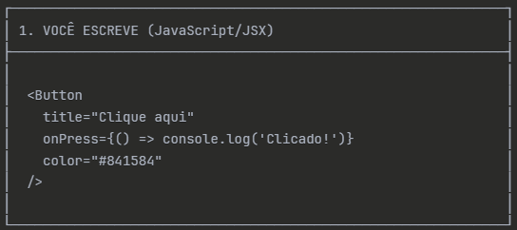
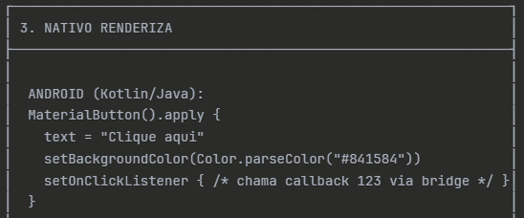
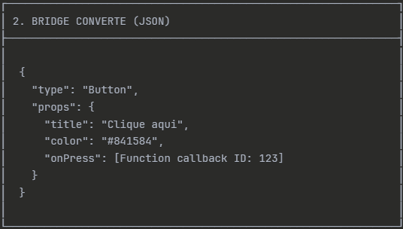
Arquitetura
Camadas React Native

Slide 29
Resumo
Evolução dos Dispositivos Móveis
Jornada desde o primeiro celular (1983) até a era da Inteligência Artificial
Transformação dos dispositivos em plataformas integradas e inteligentes
Desafios do Desenvolvimento Mobile
Restrições de hardware (processamento, memória, bateria)
Necessidade de otimização e eficiência
Desenvolvimento Nativo
Foco em alta performance para sistemas específicos
Plataformas: iOS (Swift/Objective-C) e Android (Kotlin/Java)
Ferramentas oficiais: Xcode e Android Studio
Desenvolvimento Híbrido
Frameworks multiplataforma: React Native e Flutter
Vantagem: um único código para múltiplas plataformas
Equilíbrio entre produtividade e performance

Slide 30
REQUISITOS
Referências
React Native Docs. Architecture Overview.
Disponível em: .
SENAI-SP EDITORA. Programação para dispositivos móveis / Daniel Filipe Vieira. – 1. ed. – São Paulo :
Capítulo 1: Introdução.

Slide 31


ESCOLA SENAI ÍTALO BOLOGNA
Av. Goiás, 139
Telefone
(11) 2396-1999
Instagram
Facebook
@senai.itu
/senaisp.itu
Site
https://sp.senai.br/unidade/itu/

